Slide 1
MACC Marche Arrêt Circuit Climatiseurs
Projet Juin 2018
BTS Systèmes Numérique
Option A Informatique et Réseaux

Slide 2
Projet
Présentation du projet
Cahier des charges
Synoptique
Cas d'Utilisation
Ma partie

Slide 3
Présentation du projet
Marche Arrêt Circuit Climatiseurs
Utilité du projet:
-Réduction des couts énergétiques
-gestion automatique des climatiseurs en cas d’oublie
-Gestion à distance

Slide 4
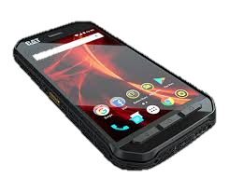

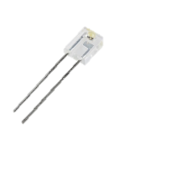
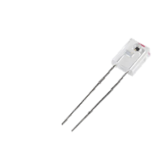
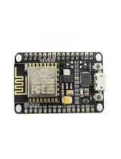
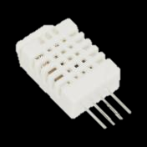
Matériel utilisé
ESP8266
LED infrarouge
Récepteur IR
Sonde DHT22
Ordinateur
Téléphone

Slide 5

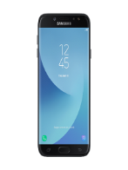




Synoptique du projet

Slide 6
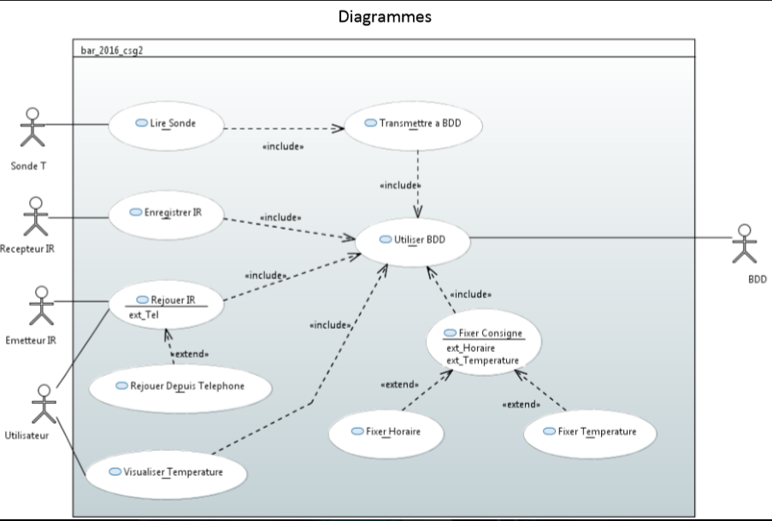
Cas d'Utilisation

Slide 7
Cahier des charges
Etudiant 1 | CU :Enregistrer IR, Fixer Consigne(ext_H) - Mise en place d’une librairie d’analyse de protocole IR. Création d’une BDD associant Message IR aux fonctionnalités d’une télécommande. Marche/Arret, Up/down, Timer et climatiseurs associé | Etudiant 2 | CU Rejouer IR, Visualiser Temperature Réalisation d’une IHM permettant l’envoie des trames IR à destination d’un ou plusieurs climatiseur. Prise en main d’un module de réception IR. - Visualisation sélective des relevés des courbes de températures
Etudiant 3 | CU Lire_Sonde, Fixer Consigne (ext_T) - Adaptation d’une librairie de lecture de température. - Récupération de valeur de température pour insertion dans une BDD | Etudiant 4 | CU Rejouer IR - Réalisation d’une IHM pour appareil mobile. Permettant l’envoie des trames IR pour marche/arrêt, up/down d’un climatiseur

Slide 8
Ma partie
-Cas d'Utilisation de l'Application
-Environnement de développement pour Smartphone
-Codage
-La suite

Slide 9
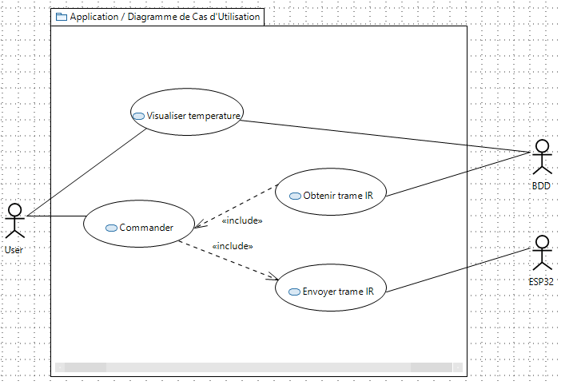
Cas d'Utilisation de l'Application

Slide 10
Environnement de développement
-Android Studio :
sorti en 2013, dont l’installation est réalisable en même temps que le SDK sur tout type de systèmes d’’exploitation, représente l’IDE privilégié par Google pour la création d’’applications Android.

Slide 11
Codage
Interfaces
Diagramme de Séquence de différent écran (Activitée)
Librairies utilise
Problème actuel
La suite

Slide 12
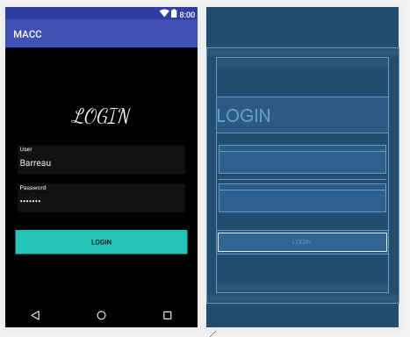
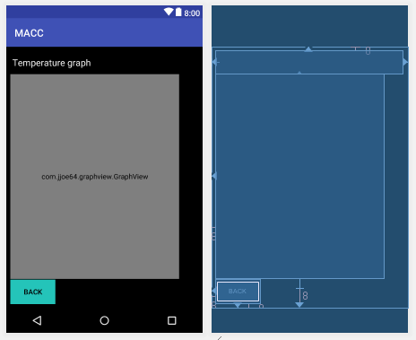
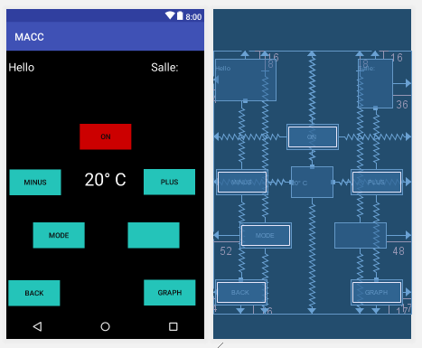
Interfaces

Slide 13
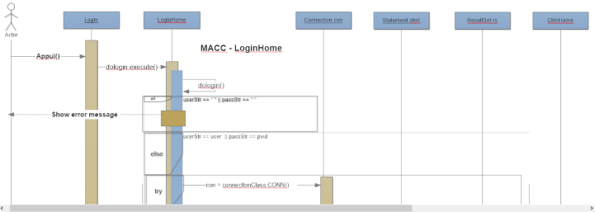
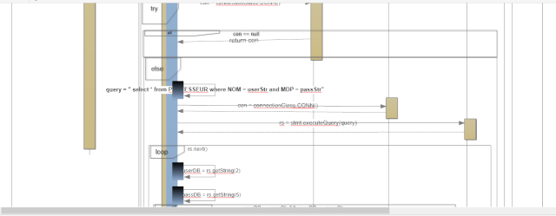
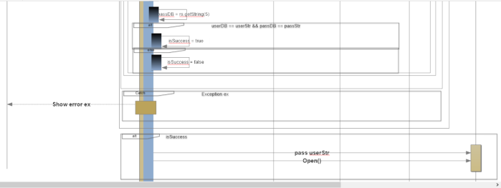
Diagramme de Séquence LoginHome

Slide 14
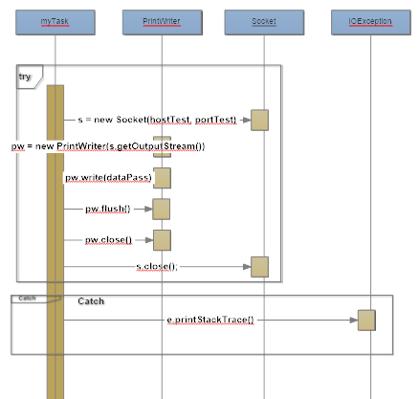
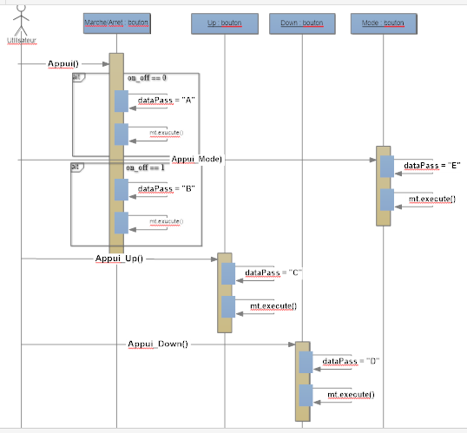
Diagramme de Séquence ClimHome

Slide 15
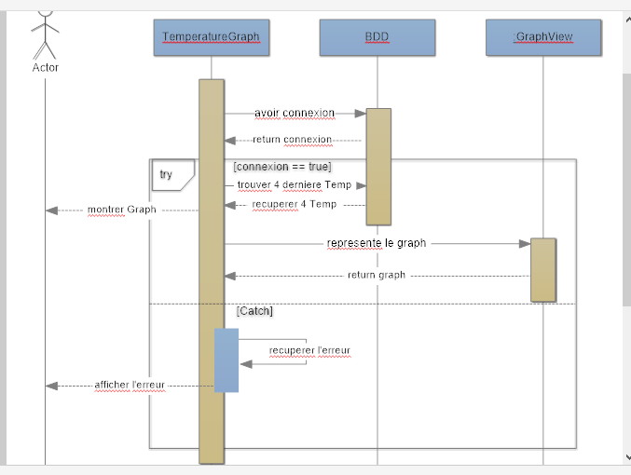
Récupérer la température dans la BDD

Slide 16
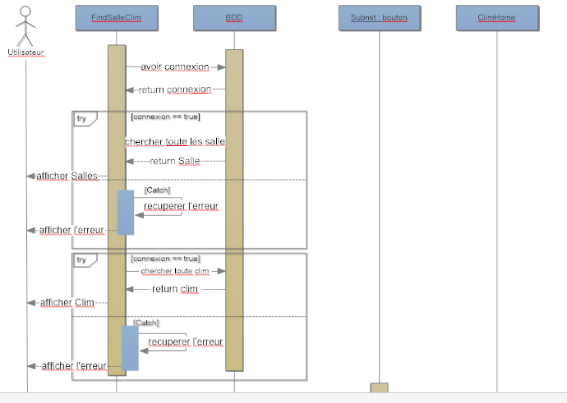
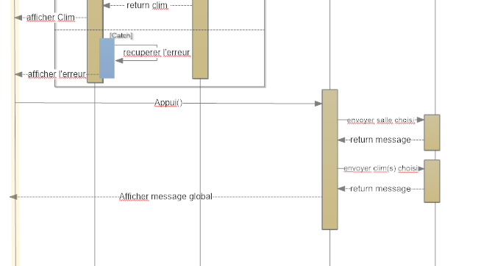
Trouver un ou plusieurs ESP

Slide 17
Librairies Utilise
GraphView
Mysql connector
httpclient

Slide 18
Problème actuel
Réservoir les donners dans la BDD
Communication avec l ’ESP
Solution:
Communication avec une page php.

Slide 19
La suite
La suite
Nouvelle communication avec l’ESP avec un page php.
Récupérer les réponse par l’ESP
Suite du codage (trouver les esp)
Continu les tests global

